Slide 1
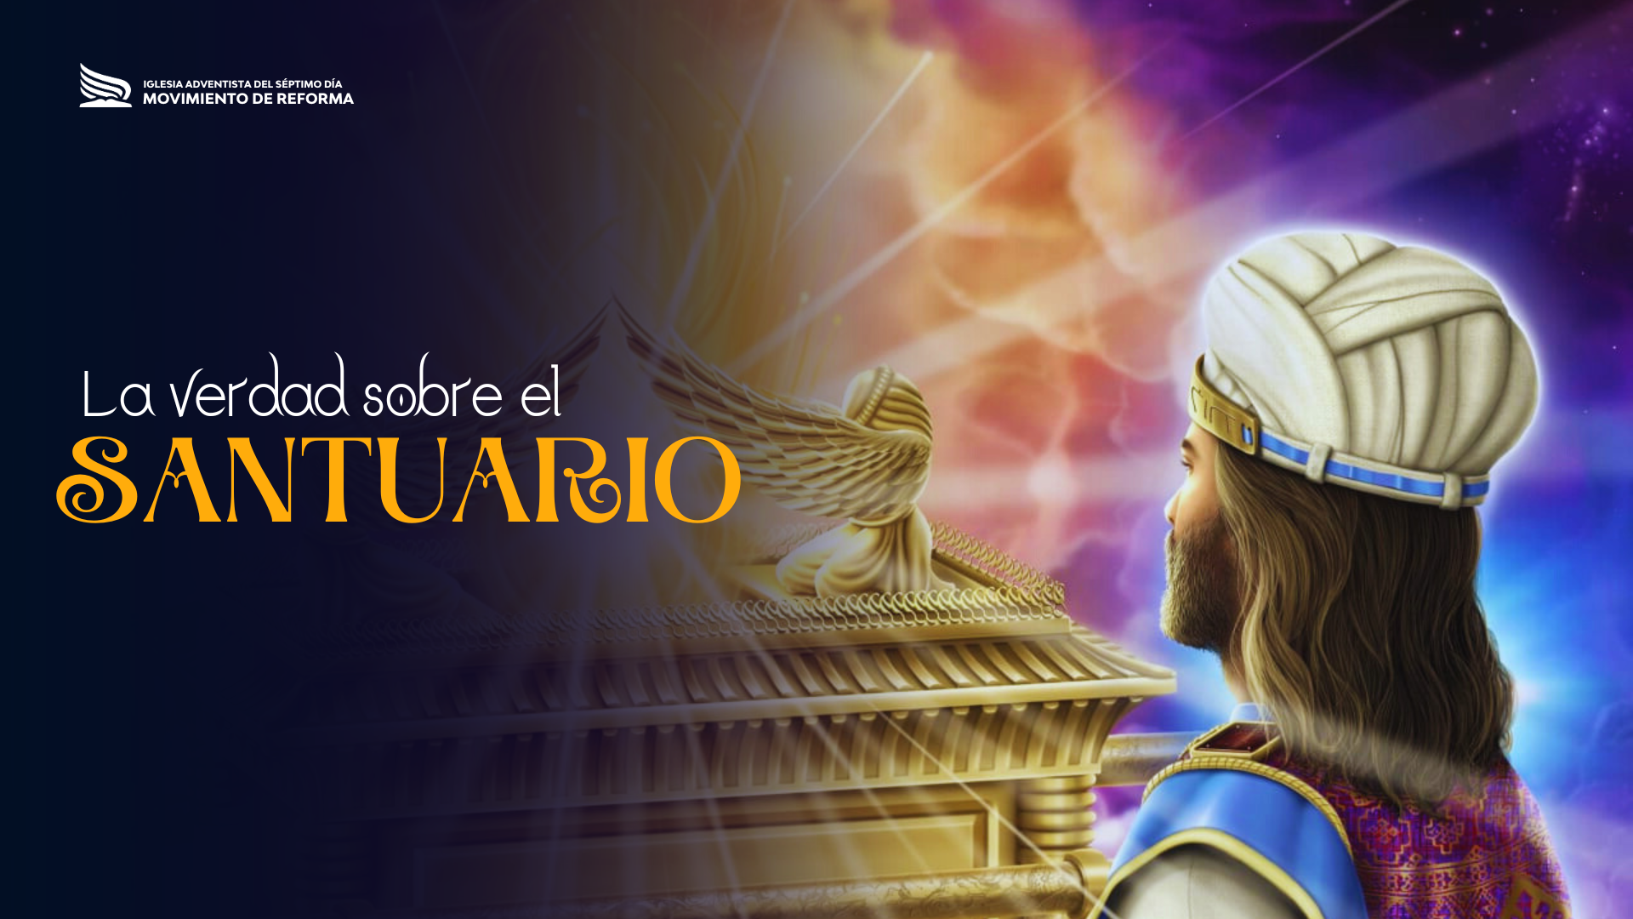

Slide 2
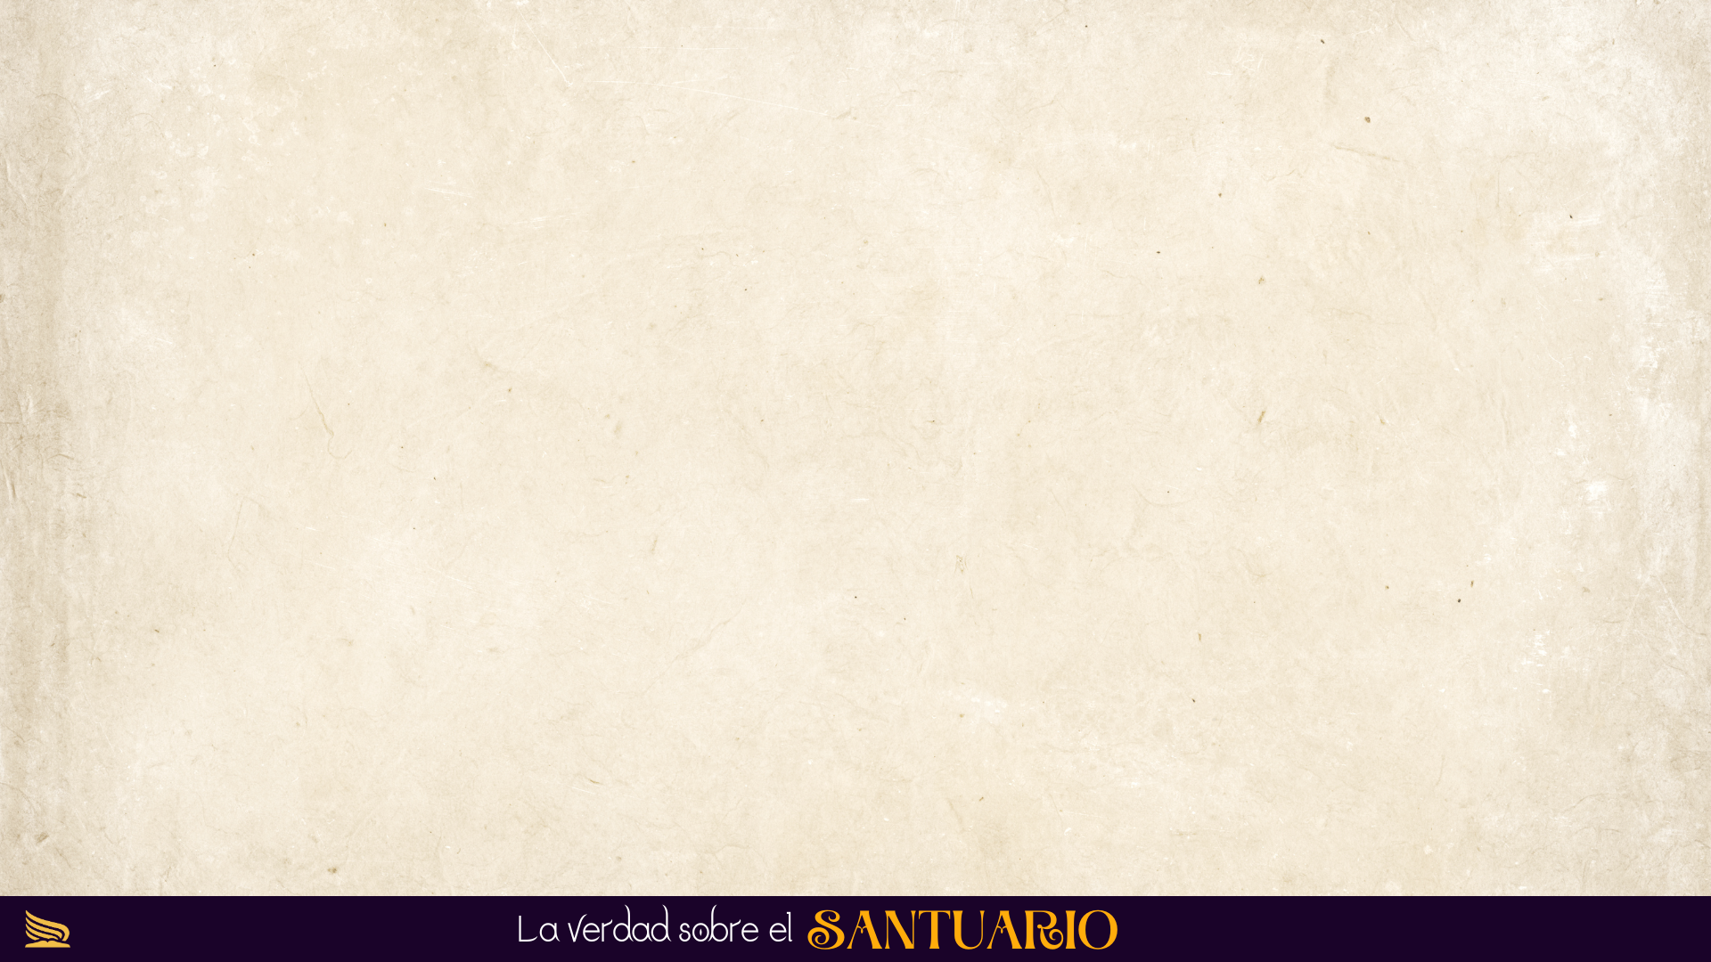
La Simbología del Santuario

Slide 3
Y me harán un santuario, y habitaré entre ellos.
Éxodo 25:8

Slide 4
Introducción
Como se ha dicho, el Santuario terrenal fue construído por Moisés conforme al modelo que se le mostró en el monte. “Era símbolo para el tiempo presente, según el cual se presentan ofrendas y sacrificios”. Los dos lugares santos eran “figuras de las cosas celestiales”. Cristo, nuestro gran Sumo Sacerdote, es el “ministro del santuario, y de aquel verdadero tabernáculo que levantó el Señor, y no el hombre.”
Cristo en Su Santuario, pág.38

Slide 5
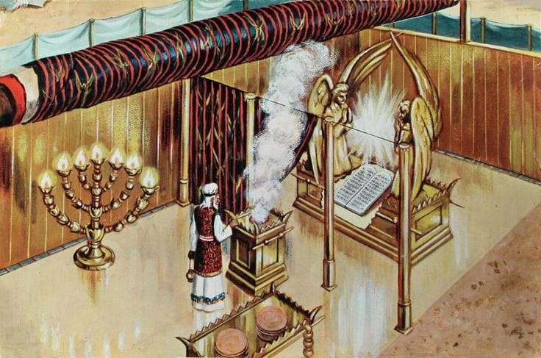
El tabernáculo
El edificio estaba dividido en dos compartimentos; el primero y más grande era el lugar santo y el segundo, el lugar santísimo. Una cortina, o velo de ricos colores, separaba los dos ambientes. Como no había ventanas en el edificio, en el primer compartimento un candelero de siete lámparas proporcionaba suficiente luz artificial como para que los sacerdotes desempeñasen sus tareas.
Conflicto de los Siglos, pág. 464

Slide 6
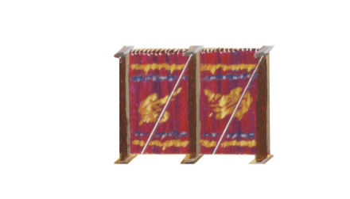
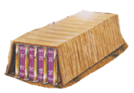
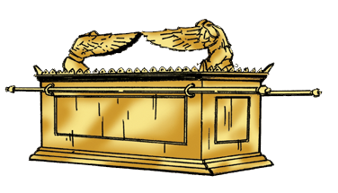
El Atrio
El Lugar Santo
El Lugar Santísimo

Slide 7
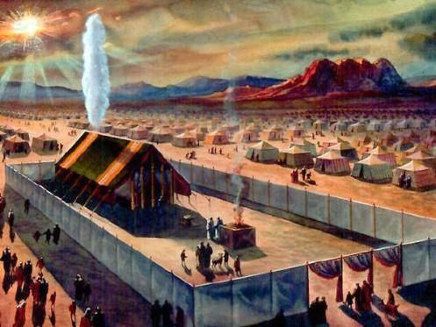
El atrio
Éxodo 27:9-19
El santo tabernáculo estaba colocado en un espacio abierto llamado atrio, rodeado por cortinas de lino fino que colgaban de columnas de metal.
Patriarcas y Profetas, 359.

Slide 8
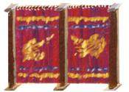
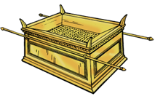
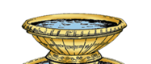
El Atrio
La Puerta del Atrio
El Altar de Bronce
El Lavacro de Bronce

Slide 9
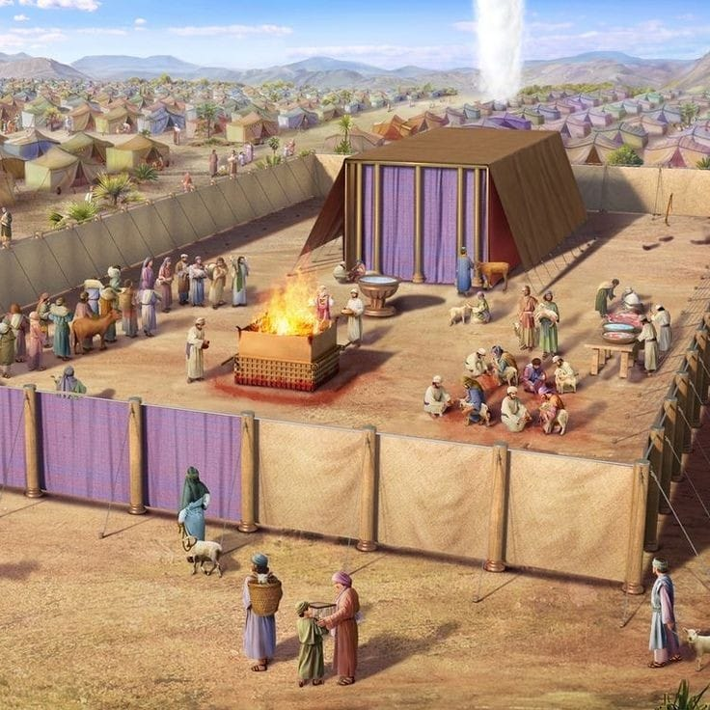
La puerta
Representa a Cristo
Éxodo 27:16 y Éxodo 26:36; 36:37
Yo Soy la puerta. El que entre por medio de mí, será salvo. Entrará, saldrá, y hallará pastos.
Juan 10:9

Slide 10
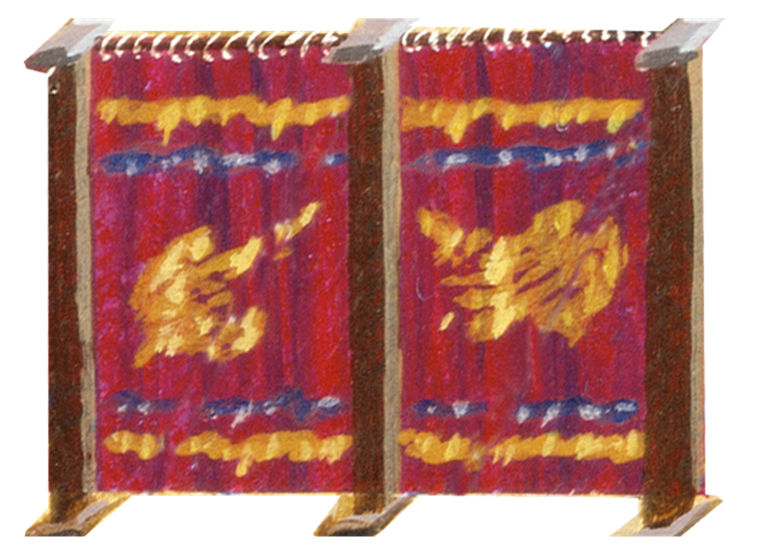
Cristo es la puerta del redil de Dios. Por esta puerta todos sus hijos, desde los más remotos tiempos, han hallado entrada. En Jesús, como estaba presentado en los tipos, prefigurado en los símbolos, manifestado en la revelación de los profetas, revelado en las lecciones dadas a sus discípulos, y en los milagros obrados en favor de los hijos de los hombres, ellos han contemplado al "Cordero de Dios, que quita el pecado del mundo, y por él son introducidos en el redil de su gracia.
Deseado de Todas las Gentes, pág 443

Slide 11
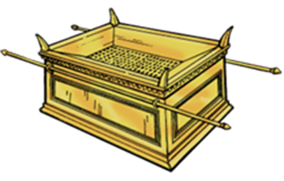
El altar del sacrificio el primer mueble, simboliza el lugar del sacrificio de Cristo (monte Calvario):
Lucas 23:33, Juan 19:17-30, Hebreos 13:12, 13.
En cada sacrificio, era mostrada la muerte de Cristo
El altar del sacrificio
Éxodo 27:1-8; 38:1-7

Slide 12
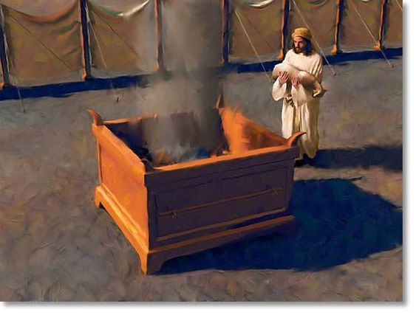
La víctima sangrante en el altar del sacrificio daba testimonio del Redentor que había de venir.
A fin de Conocerle, pág. 103
Símbolo de la expiación de Cristo
Isaías 53:7, Juan 1:29, Apocalipsis 13:8

Slide 13
Simboliza nuestro sacrificio: Romanos12:1, Salmos 50:5
Cultos matutinos y vespertinos: Números 28:1-4; Salmos 92:1-2
El altar del sacrificio
Éxodo 27:1-8; 38:1-7

Slide 14
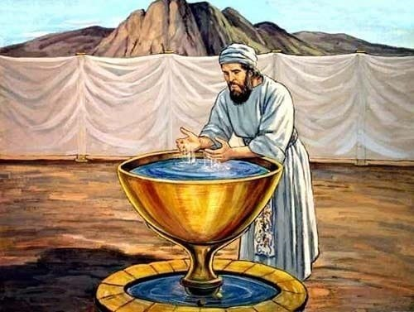
Lavacro de bronce
Servía para los sacerdotes lavar sus manos y sus pies antes de empezar con su servicio sacerdotal
Símbolo de purificación y regeneración
Ezequiel 36:25-27; Efesios 5:25-27; 1 Pedro 1:22; 1 Juan.1:7; Tito 3:5; Juan 3:5
Éxodo 38:8, Éxodo 30:19-21; 40:31-32

Slide 15
Lavacro de bronce
Toda verdadera reforma comienza con la purificación del alma. Es gracias al lavacro de la regeneración y a la renovación de la mente por medio del poder del Espíritu Santo, como se opera un cambio en la vida.
Hijos e hijas de Dios, pág. 107

Slide 16
Lavacro de bronce
Los espejos del lavacro donde se miraban los sacerdotes y se lavaban, simbolizan la santa ley de Dios. Romanos 3:20, 7:22.

Slide 17
Lavacro de bronce
Un símbolo del Bautismo Éxodo 30:19,20- Marcos 16:16.
El lavamiento de pies Éxodo 30:21- Juan 13:8.
Reforma de la higiene
Éxodo 19:10,14-Deuteronomio 23:13-Hbreros 10:22.

Slide 18
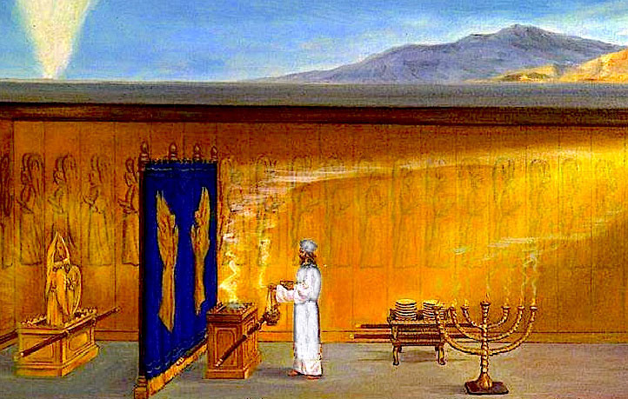
Lugar Santo
Hebreos 9:2
En el lugar santo se encontraba hacia el sur el candelabro, con sus siete lámparas que alumbraban el santuario día y noche; hacia el norte estaba la mesa de los panes de la proposición; y ante el velo que separaba el lugar santo del santísimo estaba el altar de oro para el incienso, del cual ascendía diariamente a Dios una nube de sahumerio junto con las oraciones de Israel.
Conflicto de los Siglos, pág. 464

Slide 19

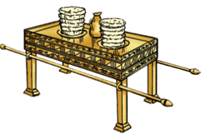
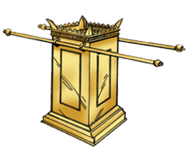
El Candelabro de Oro
Mesa del Pan de la Presencia
El Altar del Incienso

Slide 20
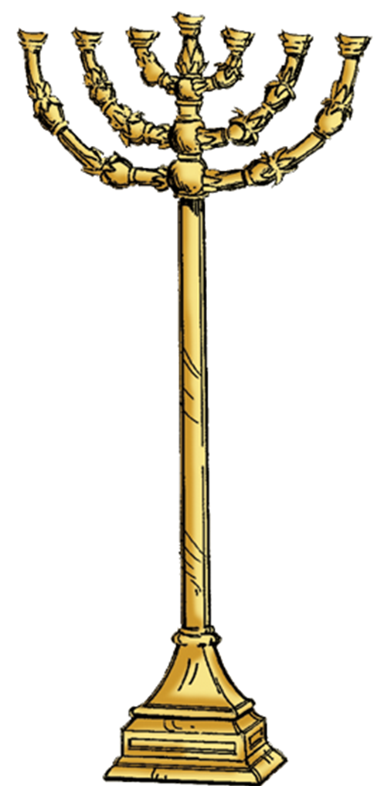
El candelero de oro es un símbolo de Cristo
Juan 1:4; 8:12
Cristo es la luz del mundo. Por medio de él la luz resplandece entre las tinieblas morales. Si no fuera la luz, las tinieblas no se notarían, porque la luz las pone de manifiesto. Mientras más clara es la luz, más nítidamente se percibe el contraste que existe entre la luz y las tinieblas. Si eliminamos la luz, todo lo que queda es tinieblas.
Cada Día Con Dios, pág. 357

Slide 21
Un símbolo del Antiguo y Nuevo Testamento
Salmos 119:105
Cristo es la luz del mundo. Por medio de él la luz resplandece entre las tinieblas morales. Si no fuera la luz, las tinieblas no se notarían, porque la luz las pone de manifiesto. Mientras más clara es la luz, más nítidamente se percibe el contraste que existe entre la luz y las tinieblas. Si eliminamos la luz, todo lo que queda es tinieblas.
Cada Día Con Dios, pág. 357

Slide 22
Un símbolo de la iglesia de Dios
Mateo 5:14-16- 1 Pedro 2:9.
Los seguidores de Cristo han de ser más que una luz entre los hombres. Son la luz del mundo. A todos los que han aceptado su nombre, Jesús dice: Os habéis entregado a mí, y os doy al mundo como mis representantes. Así como el Padre lo había enviado al mundo, Cristo declara: "Los he enviado al mundo.” Como Cristo era el medio de revelar al Padre, hemos de ser los medios de revelar a Cristo.
Discurso Maestro de Jesucristo, pág. 37

Slide 23
El aceite es un símbolo del Espíritu Santo
Levítico 24:2- Zacarías 4:1-6, Apocalipsis 4:5.
Las dos olivas vacían el áureo aceite a través de los tubos de oro en el vaso de oro del cual se alimentan las lámparas del santuario. El aceite áureo representa el Espíritu Santo. Los ministros de Dios han de estar permanentemente surtidos de este aceite, para que, a su vez, puedan impartirlo a la iglesia.
Testimonio Para los Ministros, págs. 187, 188

Slide 24

Pan de la Presencia, un símbolo de Cristo, la dependencia del Señor para el sustento diario y la Palabra de Dios.
Mesa del Pan de la Presencia
Juan 6:35, 48-51, 53-59, 63
Éxodo 25:30, 37:16; Levítico 24:5-9.

Slide 25

El maná, así como el pan de la proposición, simbolizaba a Cristo, el pan viviente, quien está siempre en la presencia de Dios para interceder por nosotros. El mismo dijo: "Yo soy el pan vivo que he descendido del cielo." (Juan 6: 48-51.) Sobre el pan se ponía incienso. Cuando se cambiaba cada sábado, para reemplazarlo por pan fresco, el incienso se quemaba sobre el altar como recordatorio delante de Dios.
Patriarcas y Profetas, pág. 367

Slide 26
Así como cada sábado era colocado un pan nuevo, cada sábado debemos tener una nueva experiencia con Cristo.
Levítico 24:8-9

Slide 27
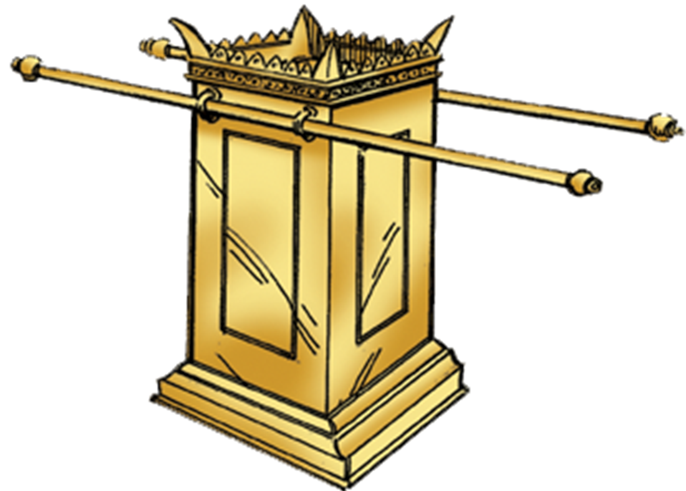
El altar del incienso simboliza la intercesión de Cristo
Éxodo 30:1-3; 40:26-Apocalipsis 8:3, 4
Delante del velo del lugar santísimo había un altar de intercesión perpetua; y delante del lugar santo, un altar de expiación continua.
Cristo en su Santuario, pág. 38

Slide 28

El incienso simboliza los méritos de Cristo y su inmaculada justicia
2 Corintios 5:21.
El incienso, que ascendía con las oraciones de Israel, representaba los méritos y la intercesión de Cristo, su perfecta justicia, la cual por medio de la fe se acredita a su pueblo, y es lo único que puede influir para que el culto de los seres humanos sea aceptable a Dios.
Cristo en su Santuario, pág. 38

Slide 29
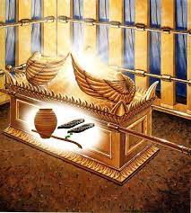
Lugar Santísimo
Exo.25:10-15; 37:1-5
El lugar santísimo que era el centro del servicio de expiación e intercesión, y constituía el eslabón que unía el cielo y la tierra.
Patriarcas y Profetas, 360

Slide 30
Lugar Santísimo
Exo.25:10-15; 37:1-5
En el lugar santísimo se encontraba el arca, cofre de madera preciosa cubierta de oro, depósito de las dos tablas de piedra sobre las cuales Dios había grabado la ley de los diez mandamientos. Sobre el arca, a guisa de cubierta del sagrado cofre, estaba el propiciatorio, verdadera maravilla artística, coronada por dos querubines, uno en cada extremo y todo de oro macizo. En este departamento era donde se manifestaba la presencia divina en la nube de gloria entre los querubines.
Conflicto de los Siglos, pág. 464

Slide 31
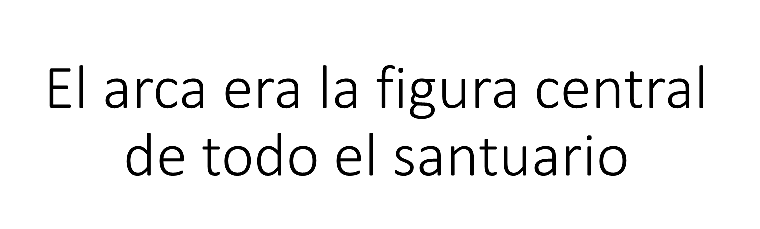
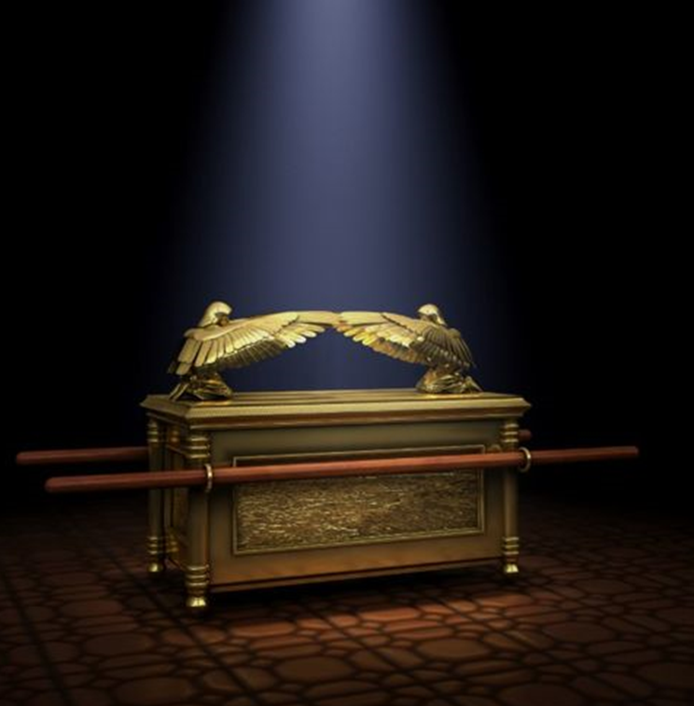
El arca del pacto un receptáculo de la ley
Éxodo 25:16; Deuteronomio10:1-5.
El arca que estaba en el tabernáculo terrenal contenía las dos tablas de piedra, en las que estaban inscriptos los preceptos de la ley de Dios. El arca era sólo un receptáculo de las tablas de la ley, y era esa ley divina la que daba valor y carácter sagrado a aquélla. Cuando se abrió el templo de Dios en el cielo, se vio el arca del pacto. En el lugar santísimo, en el santuario celestial, se encuentra consagrada y entronizada la ley divina, la ley promulgada por el mismo Dios entre truenos en el Sinaí y escrita con su propio dedo en las tablas de piedra.
Conflicto de los Siglos, pág. 430

Slide 32
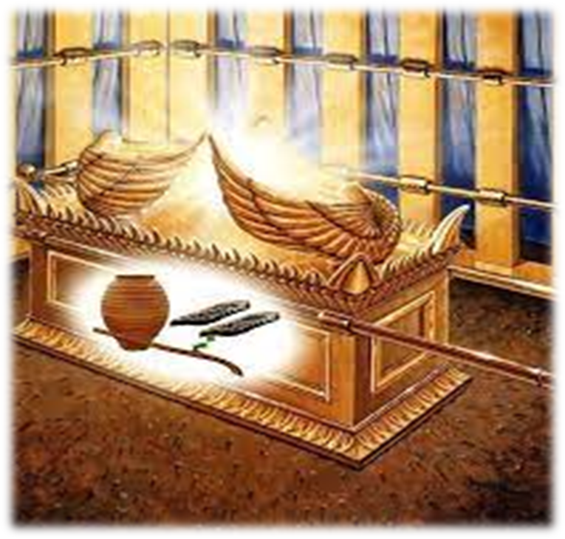
El arca del pacto
Hebreos 9:4
La ley dentro del arca representa el conjunto doctrinario de la iglesia de Dios
Hebreos 9:4, Éxodo 24:12, Mateo 5:17-21, 27.
La vara representa la organización y la autoridad del ministerio
Números 17:8-10- Tito 2:12-15
El maná representa la alimentación vegetariana
Éxodo 16:32- Números 11: 7,8- Isaías 22:13,14.

Slide 33
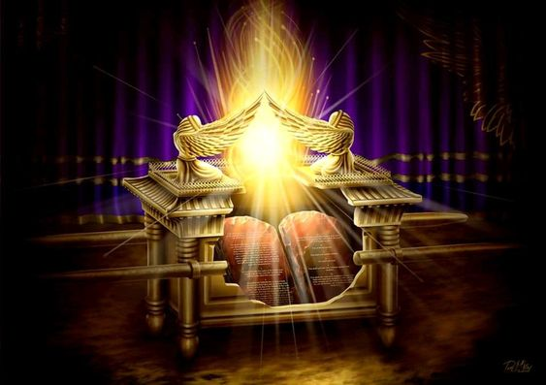
La ley es un reflejo del carácter de Dios
Salmos 19:7
La ley de Dios es tan santa como él mismo. Es la revelación de su voluntad, el reflejo de su carácter, y la expresión de su amor y sabiduría.
Patriarcas y Profetas, pág. 34

Slide 34
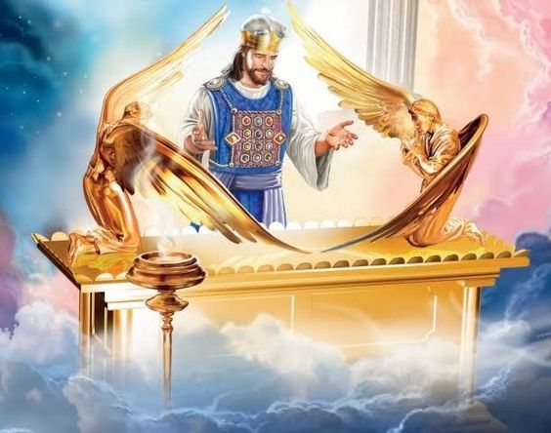
El propiciatorio representa el trono de la misericordia y la justicia divina
La cubierta de esta arca, de oro puro, se llamaba propiciatorio para significar que aunque la muerte era el castigo por la transgresión de la ley, la misericordia vino por medio de Jesucristo para perdón del pecador arrepentido y creyente.
Hijos e Hijas de Dios, pág. 68

Slide 35
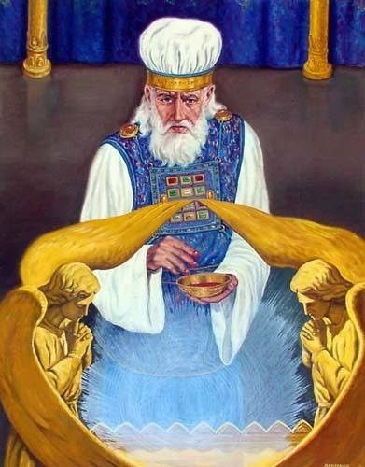
Los querubines sobre el propiciatorio representan a la hueste angélica, su reverencia a la santa ley y su interés en el plan de la redención
La cubierta del arca sagrada se llamaba "propiciatorio". Estaba hecha de una sola pieza de oro, y encima tenía dos querubines de oro, uno en cada extremo. Un ala de cada ángel se extendía hacia arriba, mientras la otra permanecía plegada sobre el cuerpo (véase Eze. 1: 11) en señal de reverencia y humildad. La posición de los querubines, con la cara vuelta el uno hacia el otro y mirando reverentemente hacia abajo sobre el arca, representaba la reverencia con la cual la hueste celestial mira la ley de Dios y su interés en el plan de redención.
Patriarcas y Profetas 317.1

Slide 36
“En [Cristo] tenemos redención por su sangre, la remisión de pecados según las riquezas de su gracia”
Efesios 1:7.

Slide 37
